Slide 1
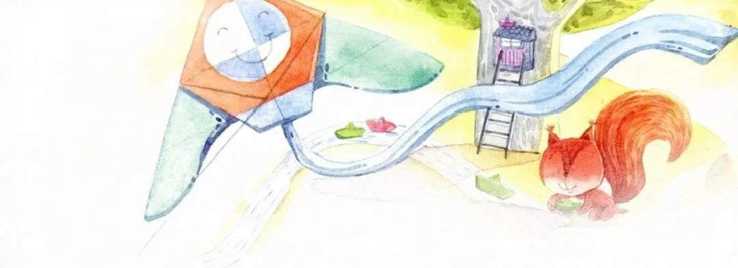
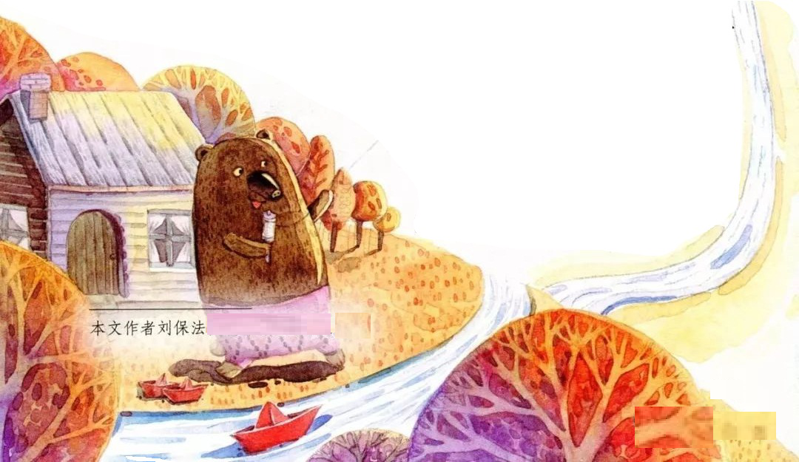
常州市新北区新桥第二实验小学 左雅

Slide 2
23.纸船和风筝
常州市新北区新桥第二实验小学 左雅

Slide 3
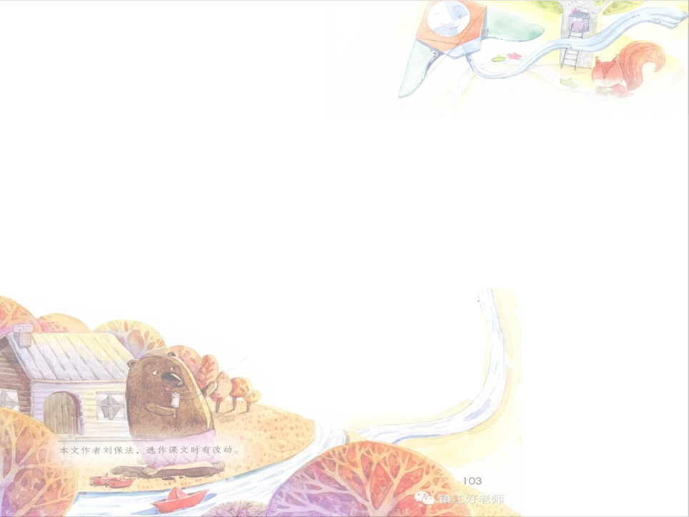
读书要求：
1.大声朗读课文一遍，读准字音，读通句子。
2.思考：
纸船漂到了 。
风筝飘到了 。

Slide 4
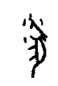
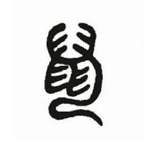
纸船漂到了小熊家门口。
风筝飘到了松鼠家门口。
鼠
鼠

Slide 5
纸船漂到了小熊家门口。
风筝飘到了松鼠家门口。

Slide 6
松鼠和小熊住在一座山上。松鼠住在山顶，小熊住在山脚。山上的小溪往下流，正好从小熊的家门口流过。

Slide 7

纸船漂到了小熊家门口。
纸船漂哇漂，漂到了小熊家门口。
风筝飘到了松鼠家门口。
风筝飘哇飘，飘到了松鼠家门口。

Slide 8
纸船漂哇漂，漂到了小熊家门口。
风筝飘哇飘，飘到了松鼠家门口。

Slide 9
纸船漂哇漂，漂到了小熊家门口。
纸船上 。
风筝飘哇飘，飘到了松鼠家门口。
风筝上 。

Slide 10
2、松鼠折了一只纸船，放在小溪里。纸船漂哇漂，漂到了小熊家门口。 3、小熊拿起纸船一看，乐坏了。纸船里放着一个小松果，松果上挂着一张纸条，上面写着：“祝你快乐！” 4、小熊也想折一只纸船送给松鼠，可是纸船不能漂到山上去。怎么办呢？他想了想，就扎了一只风筝。风筝乘着风，飘哇飘，飘到了松鼠家门口。 5、松鼠一把抓住风筝的线一看，也乐坏了。风筝上挂着一个草莓，风筝的翅膀上写着：“祝你幸福！” 6、纸船和风筝让他们俩成了好朋友。

Slide 11
2、松鼠折了一只纸船，放在小溪里。纸船漂哇漂，漂到了小熊家门口。 3、小熊拿起纸船一看，乐坏了。纸船里放着一个小松果，松果上挂着一张纸条，上面写着：“祝你快乐！” 4、小熊也想折一只纸船送给松鼠，可是纸船不能漂到山上去。怎么办呢？他想了想，就扎了一只风筝。风筝乘着风，飘哇飘，飘到了松鼠家门口。 5、松鼠一把抓住风筝的线一看，也乐坏了。风筝上挂着一个草莓，风筝的翅膀上写着：“祝你幸福！” 6、纸船和风筝让他们俩成了好朋友。

Slide 12
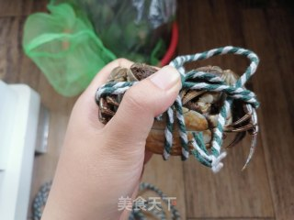
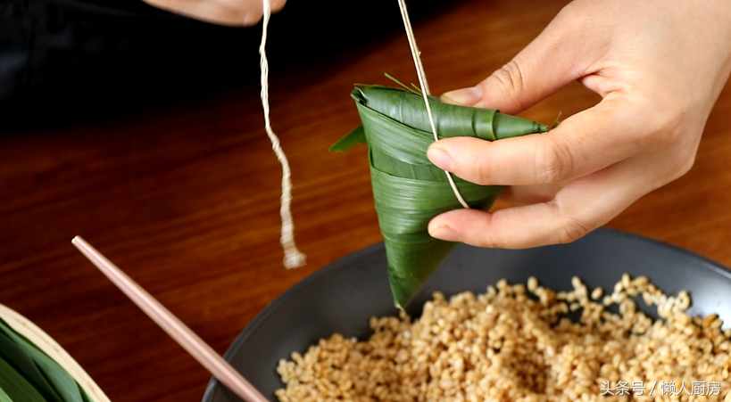
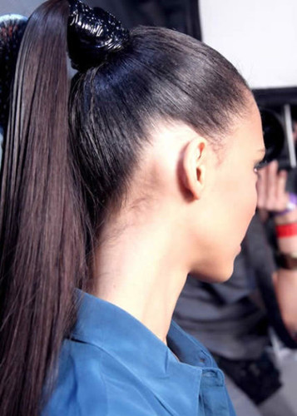
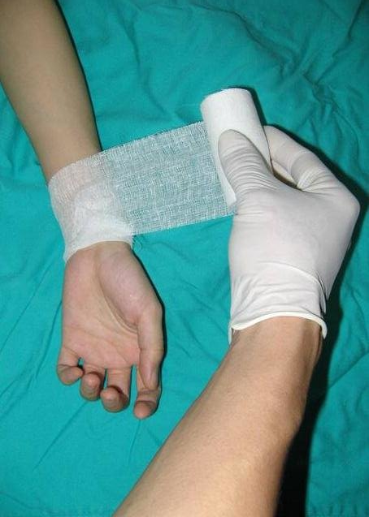
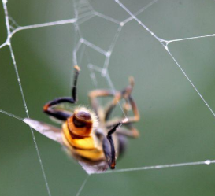
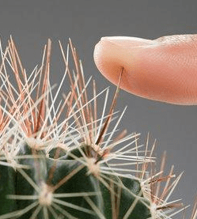
扎 zā
zhá
zhā
zā
zā
zā
zā
扎螃蟹
扎粽子
包扎
扎辫子
zhá
zhā
挣扎
扎手

Slide 13
2、松鼠折了一只纸船，放在小溪里。纸船漂哇漂，漂到了小熊家门口。 3、小熊拿起纸船一看，乐坏了。纸船里放着一个小松果，松果上挂着一张纸条，上面写着：“祝你快乐！” 4、小熊也想折一只纸船送给松鼠，可是纸船不能漂到山上去。怎么办呢？他想了想，就扎了一只风筝。风筝乘着风，飘哇飘，飘到了松鼠家门口。 5、松鼠一把抓住风筝的线一看，也乐坏了。风筝上挂着一个草莓，风筝的翅膀上写着：“祝你幸福！” 6、纸船和风筝让他们俩成了好朋友。
zā

Slide 14
2、松鼠折了一只纸船，放在小溪里。纸船漂哇漂，漂到了小熊家门口。 3、小熊拿起纸船一看，乐坏了。纸船里放着一个小松果，松果上挂着一张纸条，上面写着：“祝你快乐！” 4、小熊也想折一只纸船送给松鼠，可是纸船不能漂到山上去。怎么办呢？他想了想，就扎了一只风筝。风筝乘着风，飘哇飘，飘到了松鼠家门口。 5、松鼠/一把抓住风筝的线/一看，也乐坏了。风筝上挂着一个草莓，风筝的翅膀上写着：“祝你幸福！” 6、纸船和风筝让他们俩成了好朋友。

Slide 15
纸船漂哇漂，漂到了小熊家门口。
纸船上 。
风筝飘哇飘，飘到了松鼠家门口。
风筝上 。

Slide 16
松鼠折了一只纸船，放在小溪里。纸船漂哇漂，漂到了小熊家门口。 小熊拿起纸船一看，乐坏了。纸船里放着一个小松果，松果上挂着一张纸条，上面写着：“祝你快乐！” 小熊也想折一只纸船送给松鼠，可是纸船不能漂到山上去。怎么办呢？他想了想，就扎了一只风筝。风筝乘着风，飘哇飘，飘到了松鼠家门口。 松鼠一把抓住风筝的线一看，也乐坏了。风筝上挂着一个草莓，风筝的翅膀上写着：“祝你幸福！” 纸船和风筝让他们俩成了好朋友。

Slide 17
松鼠折了一只纸船，放在小溪里。纸船漂哇漂，漂到了小熊家门口。 小熊拿起纸船一看，乐坏了。纸船里放着一个小松果，松果上挂着一张纸条，上面写着：“祝你快乐！” 小熊也想折一只纸船送给松鼠，可是纸船不能漂到山上去。怎么办呢？他想了想，就扎了一只风筝。风筝乘着风，飘哇飘，飘到了松鼠家门口。 松鼠一把抓住风筝的线一看，也乐坏了。风筝上挂着一个草莓，风筝的翅膀上写着：“祝你幸福！” 纸船和风筝让他们俩成了好朋友。

Slide 18
松鼠折了一只纸船，放在小溪里。纸船漂哇漂，漂到了小熊家门口。 小熊拿起纸船一看，乐坏了。纸船里放着一个小松果，松果上挂着一张纸条，上面写着：“祝你快乐！” 小熊也想折一只纸船送给松鼠，可是纸船不能漂到山上去。怎么办呢？他想了想，就扎了一只风筝。风筝乘着风，飘哇飘，飘到了松鼠家门口。 松鼠一把抓住风筝的线一看，也乐坏了。风筝上挂着一个草莓，风筝的翅膀上写着：“祝你幸福！” 纸船和风筝让他们俩成了好朋友。

Slide 19
松鼠折了一只纸船，放在小溪里。纸船漂哇漂，漂到了小熊家门口。 小熊拿起纸船一看，乐坏了。纸船里放着一个小松果，松果上挂着一张纸条，上面写着：“祝你快乐！” 小熊也想折一只纸船送给松鼠，可是纸船不能漂到山上去。怎么办呢？他想了想，就扎了一只风筝。风筝乘着风，飘哇飘，飘到了松鼠家门口。 松鼠一把抓住风筝的线一看，也乐坏了。风筝上挂着一个草莓，风筝的翅膀上写着：“祝你幸福！” 纸船和风筝让他们俩成了好朋友。

Slide 20
松鼠折了一只纸船，放在小溪里。纸船漂哇漂，漂到了小熊家门口。 小熊拿起纸船一看，乐坏了。纸船里放着一个小松果，松果上挂着一张纸条，上面写着：“祝你快乐！” 小熊也想折一只纸船送给松鼠，可是纸船不能漂到山上去。怎么办呢？他想了想，就扎了一只风筝。风筝乘着风，飘哇飘，飘到了松鼠家门口。 松鼠一把抓住风筝的线一看，也乐坏了。风筝上挂着一个草莓，风筝的翅膀上写着：“祝你幸福！” 纸船和风筝让他们俩成了好朋友。

Slide 21
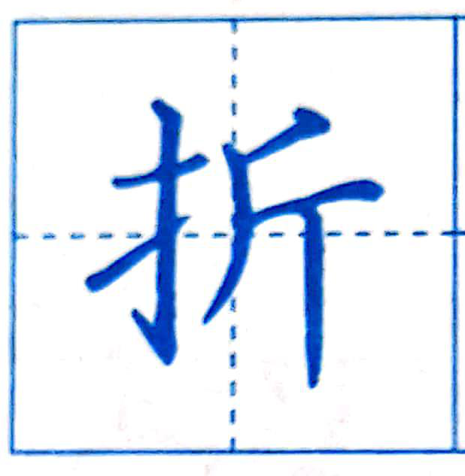
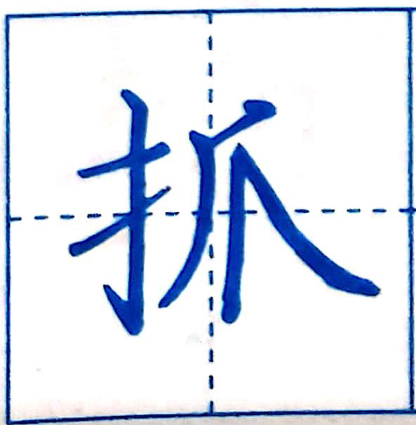
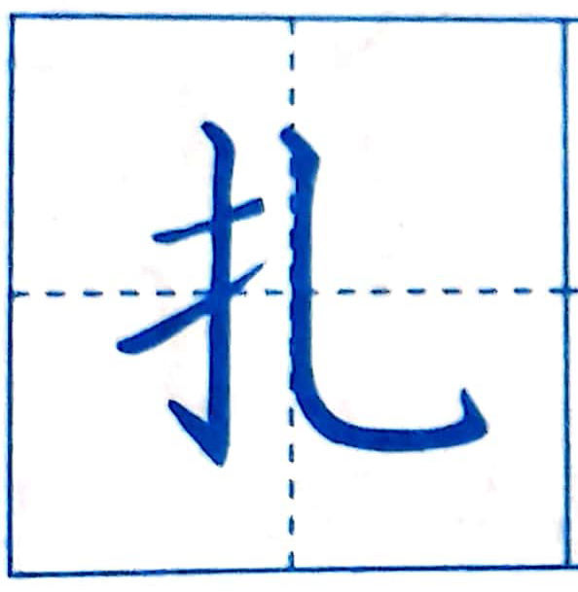




Slide 22
2、松鼠折了一只纸船，放在小溪里。纸船漂哇漂，漂到了小熊家门口。 3、小熊拿起纸船一看，乐坏了。纸船里放着一个小松果，松果上挂着一张纸条，上面写着：“祝你快乐！” 4、小熊也想折一只纸船送给松鼠，可是纸船不能漂到山上去。怎么办呢？他想了想，就扎了一只风筝。风筝乘着风，飘哇飘，飘到了松鼠家门口。 5、松鼠一把抓住风筝的线一看，也乐坏了。风筝上挂着一个草莓，风筝的翅膀上写着：“祝你幸福！” 6、纸船和风筝让他们俩成了好朋友。

Slide 23
2、松鼠折了一只纸船，放在小溪里。纸船漂哇漂，漂到了小熊家门口。 3、小熊拿起纸船一看，乐坏了。纸船里放着一个小松果，松果上挂着一张纸条，上面写着：“祝你快乐！” 4、小熊也想折一只纸船送给松鼠，可是纸船不能漂到山上去。怎么办呢？他想了想，就扎了一只风筝。风筝乘着风，飘哇飘，飘到了松鼠家门口。 5、松鼠一把抓住风筝的线一看，也乐坏了。风筝上挂着一个草莓，风筝的翅膀上写着：“祝你幸福！” 6、纸船和风筝让他们俩成了好朋友。

Slide 24
祝 ！

Slide 25
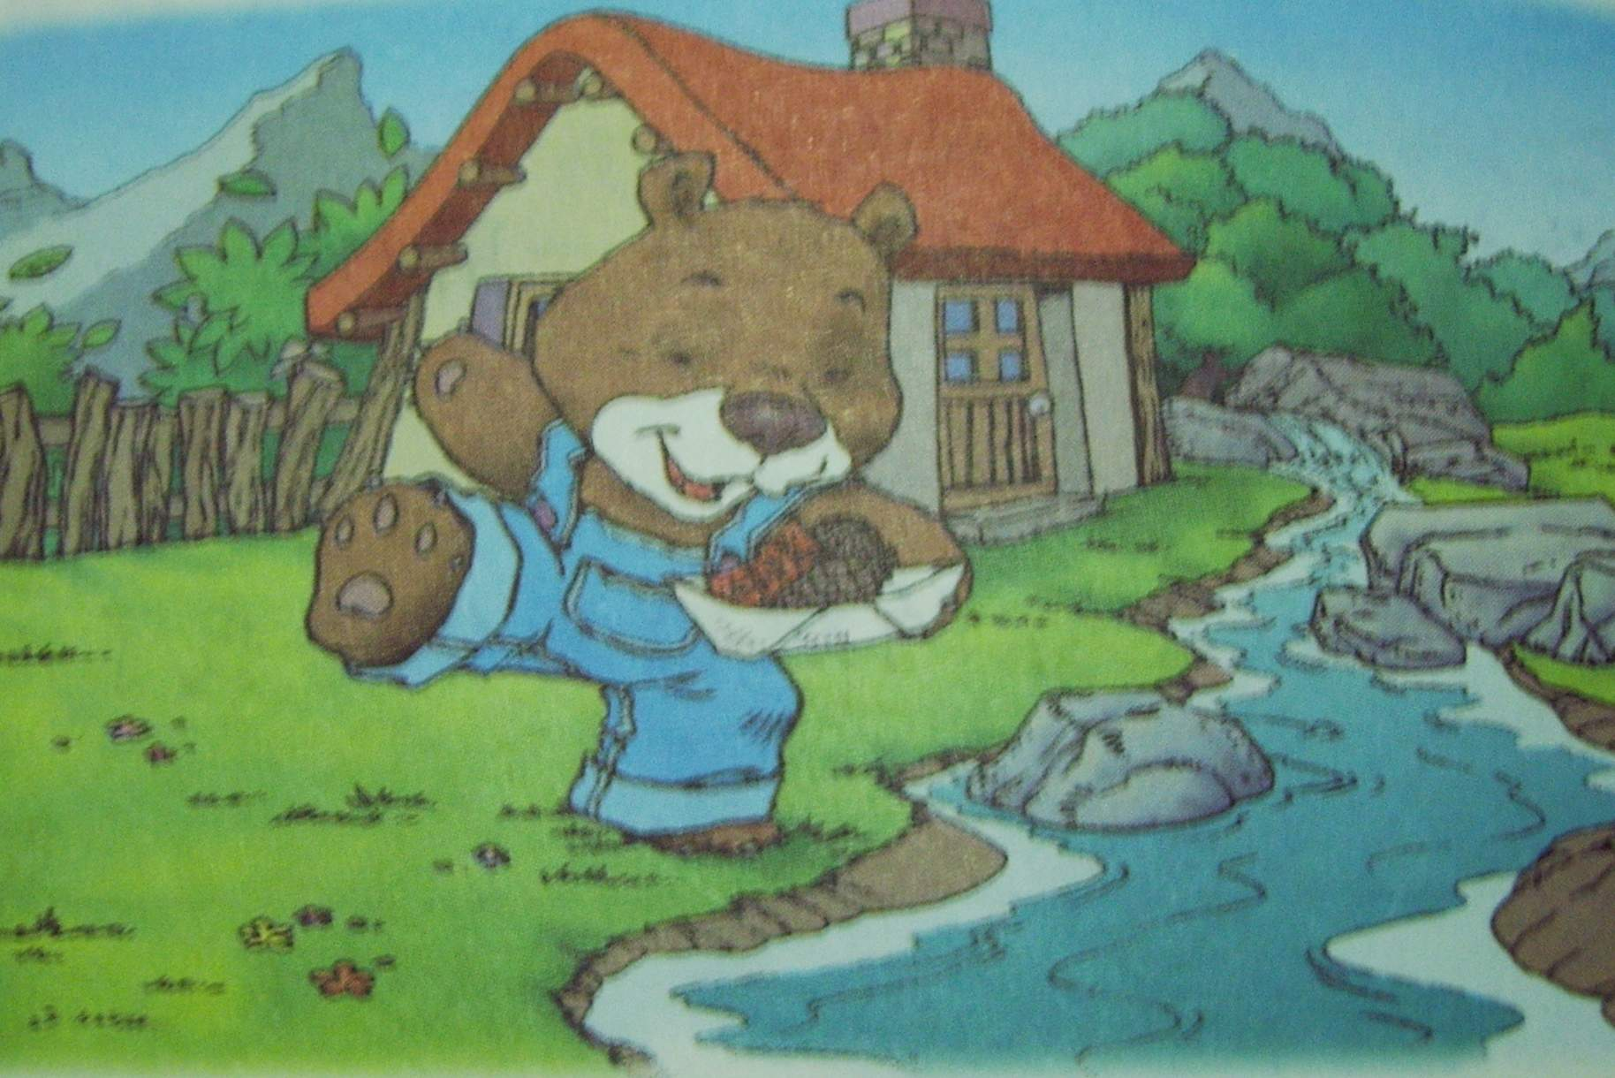
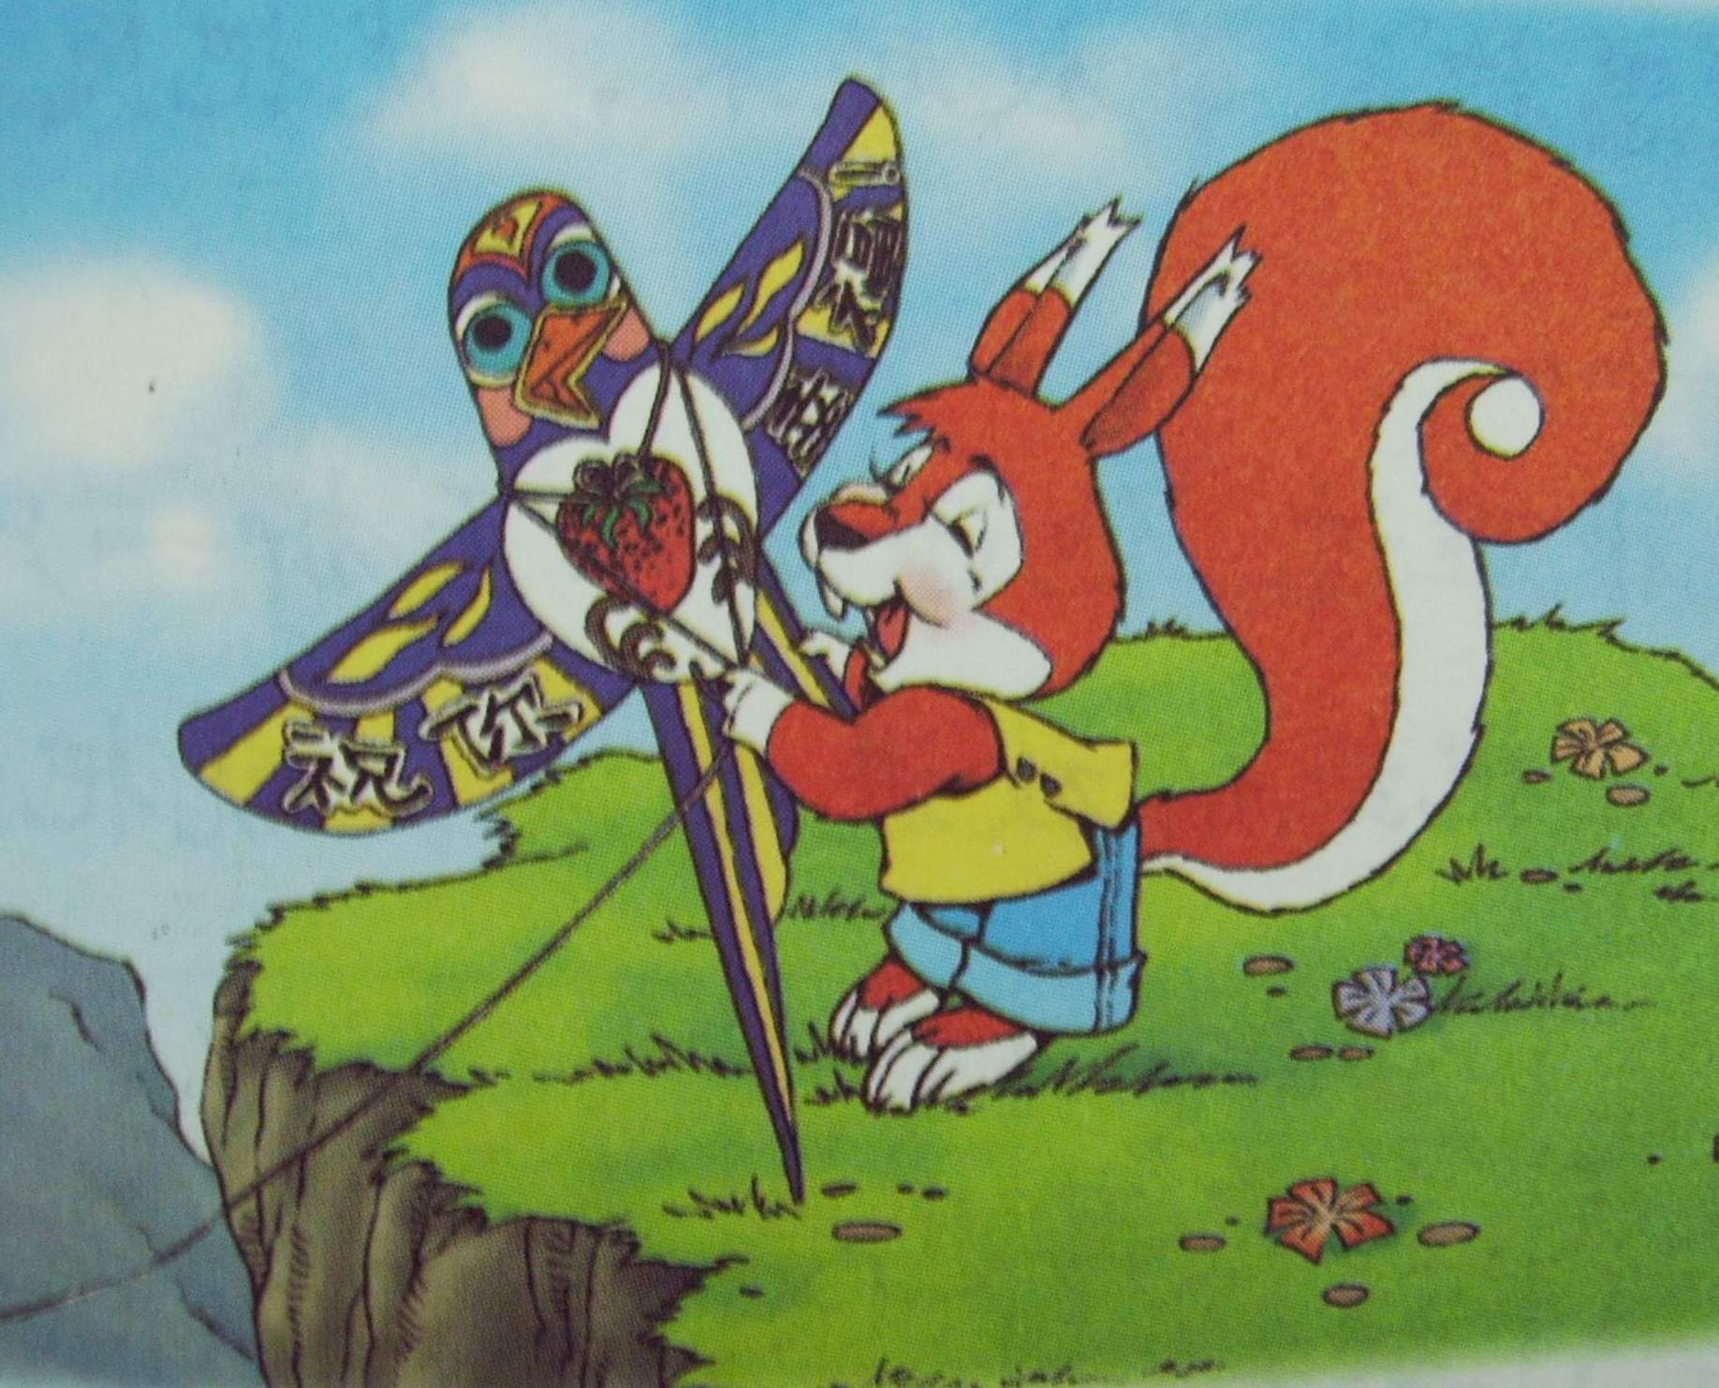
乐坏了

Slide 26

纸船漂哇漂，漂到了小熊家门口。
纸船上 ，写着 。
风筝飘哇飘，飘到了松鼠家门口。
风筝上 ，写着 。
纸船和风筝让他们俩成了好朋友。

Slide 27
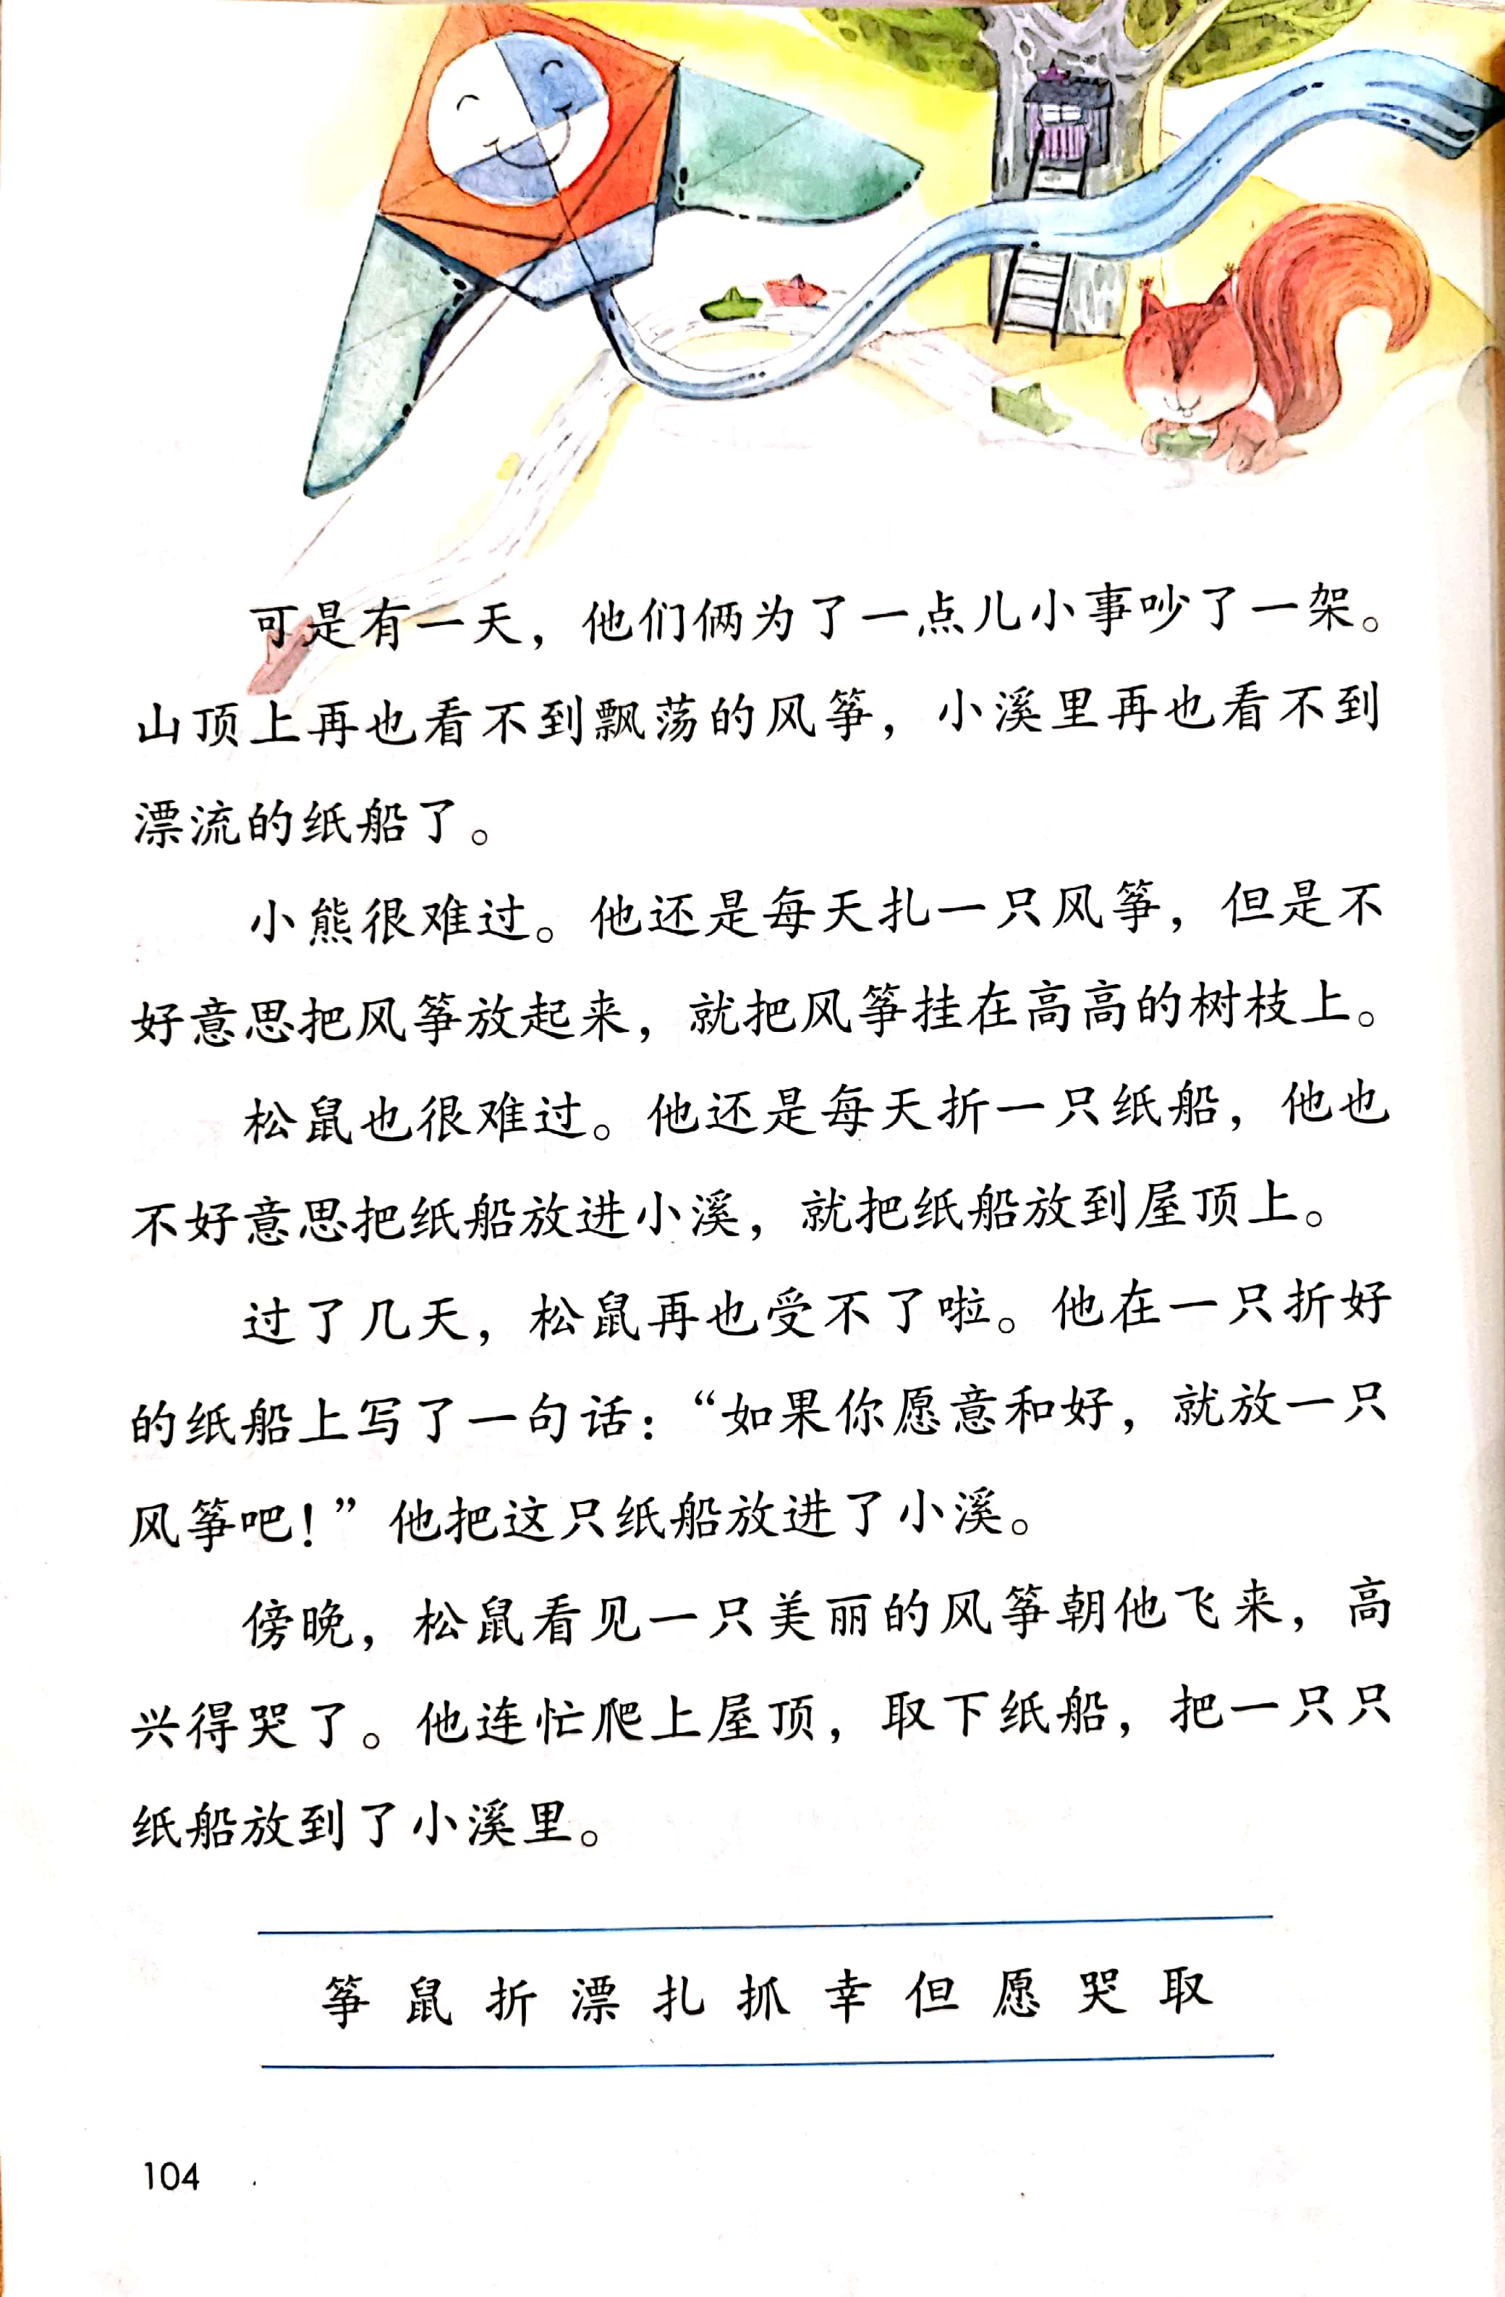
读书要求：
默读第7-11自然段，想一想纸船和风筝还有什么作用？
7、
8、
9、
不出声
10、
默读
不动唇
11、
不用手指读

Slide 28
7、可是有一天，他们俩为了一点小事吵了一架。山顶上再也看不到飘荡的风筝，小溪里再也看不到漂流的纸船了。
8、小熊很难过。他还是每天扎一只风筝，但是不好意思把风筝放起来，就把风筝挂在高高的树枝上。
9、松鼠也很难过。他还是每天折一只纸船，他也不好意思把纸船放进小溪，就把纸船放到屋顶上。
10、过了几天，松鼠再也受不了啦。他在一只折好的纸船上写了一句话：“如果你愿意和好，就放一只风筝吧！”他把这只纸船放进了小溪。
11、傍晚，松鼠看见一只美丽的风筝朝他飞来，高兴得哭了。他连忙爬上屋顶，取下纸船，把一只只纸船放到了小溪里。

Slide 29

7、可是有一天，他们俩为了一点小事吵了一架。山顶上再也看不到飘荡的风筝，小溪里再也看不到漂流的纸船了。
8、小熊很难过。他还是每天扎一只风筝，但是不好意思把风筝放起来，就把风筝挂在高高的树枝上。
9、松鼠也很难过。他还是每天折一只纸船，他也不好意思把纸船放进小溪，就把纸船放到屋顶上。
10、过了几天，松鼠再也受不了啦。他在一只折好的纸船上写了一句话：“如果你愿意和好，就放一只风筝吧！”他把这只纸船放进了小溪。
11、傍晚，松鼠看见一只美丽的风筝朝他飞来，高兴得哭了。他连忙爬上屋顶，取下纸船，把一只只纸船放到了小溪里。

Slide 30
7、可是有一天，他们俩为了一点小事吵了一架。山顶上再也看不到飘荡的风筝，小溪里再也看不到漂流的纸船了。
8、小熊很难过。他还是每天扎一只风筝，但是不好意思把风筝放起来，就把风筝挂在高高的树枝上。
9、松鼠也很难过。他还是每天折一只纸船，他也不好意思把纸船放进小溪，就把纸船放到屋顶上。
10、过了几天，松鼠再也受不了啦。他在一只折好的纸船上写了一句话：“如果你愿意和好，就放一只风筝吧！”他把这只纸船放进了小溪。
11、傍晚，松鼠看见一只美丽的风筝朝他飞来，高兴得哭了。他连忙爬上屋顶，取下纸船，把一只只纸船放到了小溪里。

Slide 31
7、可是有一天，他们俩为了一点小事吵了一架。山顶上再也看不到飘荡的风筝，小溪里再也看不到漂流的纸船了。
8、小熊很难过。他还是每天扎一只风筝，但是不好意思把风筝放起来，就把风筝挂在高高的树枝上。
9、松鼠也很难过。他还是每天折一只纸船，他也不好意思把纸船放进小溪，就把纸船放到屋顶上。
10、过了几天，松鼠再也受不了啦。他在一只折好的纸船上写了一句话：“如果你愿意和好，就放一只风筝吧！”他把这只纸船放进了小溪。
11、傍晚，松鼠看见一只美丽的风筝朝他飞来，高兴得哭了。他连忙爬上屋顶，取下纸船，把一只只纸船放到了小溪里。

Slide 32
7、可是有一天，他们俩为了一点小事吵了一架。山顶上再也看不到飘荡的风筝，小溪里再也看不到漂流的纸船了。
8、小熊很难过。他还是每天扎一只风筝，但是不好意思把风筝放起来，就把风筝挂在高高的树枝上。
9、松鼠也很难过。他还是每天折一只纸船，他也不好意思把纸船放进小溪，就把纸船放到屋顶上。
10、过了几天，松鼠再也受不了啦。他在一只折好的纸船上写了一句话：“如果你愿意和好，就放一只风筝吧！”他把这只纸船放进了小溪。
11、傍晚，松鼠看见一只美丽的风筝朝他飞来，高兴得哭了。他连忙爬上屋顶，取下纸船，把一只只纸船放到了小溪里。

Slide 33
小朋友，请你替小熊写一张卡片，挂在风筝上，送给松鼠。
亲爱的小松鼠：

Slide 34
纸船和风筝
一座大山上，住着两家人。
松鼠住山顶，小熊住山脚。
松鼠折纸船，小熊扎风筝。
纸船放松果，风筝挂草莓。
传递祝福语，成为好朋友。
朋友吵架了，纸船来帮忙。
风筝高高飞，还是好朋友。

